Slide 1
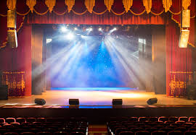
অর্থনীতি ক্লাসে
সবাইকে স্বাগত

Slide 2
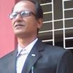
পরিচিতি
শিক্ষক পরিচিতি
পাঠ পরিচিতি
শ্রেণিঃ একাদশ/দ্বাদশ
বিষয়ঃ অর্থনীতি
অধ্যায়ঃ চতুর্থ
(বাজার)
সময়ঃ ৪৫ মিনিট
তারিখঃ
১৭/০৮/২০২০ খ্রিঃ
মোঃ আবতাবুল আলম
প্রভাষক(অর্থনীতি)
জনতা কলেজ
ডিমলা,নিলফামারী ।
মোবাইলঃ
০১৭১৬৫৩১৪৮৭
ইমেইলঃ
abtabul72@gmail.com

Slide 3
আজকের আলোচ্য বিষয়
একচেটিয়া বাজারে ফার্মের
স্বল্পকালীন ভারসাম্য

Slide 4
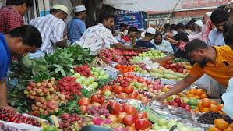
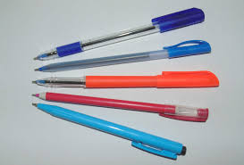
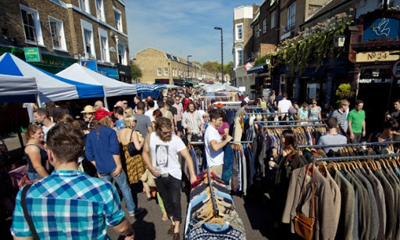
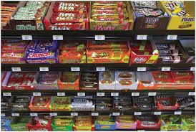
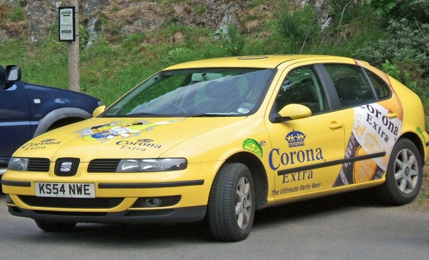
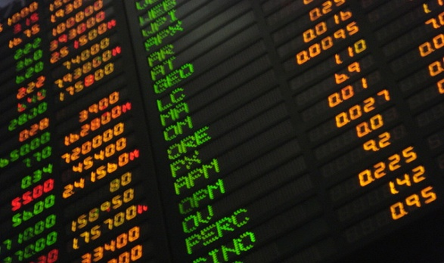
নিচের ছবিগুলো লক্ষ্য করি
বিভিন্ন ধরনের বাজারের স্থির চিত্র ।

Slide 5
শিখণফল
পাঠ শেষে শিক্ষার্থীরা….
১) একচেটিয়া বাজার কি –তা জানতে পারবে ?
২) একচেটিয়া বাজারে একটি ফার্মের কিভাবে ভারসাম্য দাম ও পরিমান নির্ধারিত হয় তা জানতে পারবে ।

Slide 6
একচেটিয়া বাজার ও ইহার শর্তাবলীঃ
একচেটিয়া বাজারের বৈশিষ্ঠ্য বা শর্তাবলী নিম্নরুপঃ
ক) বাজারে বিক্রেতা একজন কিন্তু ক্রেতা অধিক সংখ্যক ।
খ) নিকট পরিবর্তক দ্রব্য নেই ।
গ) গড় আয় (AR) ও প্রান্তিক আয় (MR) রেখা বাম দিক থেকে ডান দিকে নিম্নগামী ।
ঘ) প্রান্তিক (MR)রেখা সর্বাবস্থায় গড় (AR) রেখার নিচে অবস্থান করে ।
কোন দ্রব্যের সরবরাহ বা উৎপাদন যখন একজন বিক্রেতা বা একটি উৎপাদক প্রতিষ্ঠানের হাতে থাকে, তাকে একচেটিয়া কারবার বা বাজার বলে ।

Slide 7
স্বল্পকালে একচেটিয়া বাজারে ভারসাম্যের শর্ত
স্বল্পকালে
একচেটিয়া বাজারে ফার্মের ভারসাম্য অর্জনের জন্য দু’টি শর্ত পালন করতে হয় ।
প্রয়োজনীয় শর্তঃ
ফার্মের প্রান্তিক আয় (MR) ও প্রান্তিক ব্যয় (MC) ভারসাম্য বিন্দুতে সমান হবে ।
অর্থাৎ MR = MC
পর্যাপ্ত শর্তঃ
প্রান্তিক ব্যয় (MC) রেখা প্রান্তিক আয় (MR) রেখাকে ভারসাম্য বিন্দুতে নিচের দিক থেকে ছেদ করে উপরের দিকে উঠবে । অর্থাৎ MC>MR হবে ।

Slide 8
একচেটিয়া বাজারে স্বল্পকালে একটি ফার্ম গড় ব্যয় (AC) এর উপর নির্ভর করে তিন ধরনের অবস্থায় ভারসাম্য লাভ করে ।
ক) P > AC হলে
অ-স্বাভাবিক মুনাফা অর্জন করে ।
খ) P = AC হলে
স্বাভাবিক মুনাফা অর্জন করে ।
গ) AC > P > AVC হলে
ক্ষতি স্বীকার করে ভারসাম্য অর্জন করে ।

Slide 9
অ-স্বাভাবিক মুনাফা(SUPER-NORMAL PROFIT)
স্বল্পকালে মোট আয়ের চেয়ে মোট ব্যয় কম হলে তাকে অ-স্বাভাবিক মুনাফা বলে ।
অর্থাৎ TR > TC হয় ।
রেখাচিত্রে বিশ্লেষণঃ
Y .
MC AC
P F
P1 G
E AR
MR
.
O M X
উৎপাদনের পরিমান
রেখাচিত্রে,
OM উৎপাদন স্তরে OP দামে E বিন্দুতে ভারসাম্যের উভয় শর্ত পালিত হয় এবং P>AC হওয়ায় ফার্ম অ-স্বাভাবিক মুনাফা লাভ করে ।
এখানে,
প্রতি এককের জন্য দাম =OP বা MF
মোট আয়= OPxOM=OMFP
প্রতি এককের জন্য ব্যয়=MG বা OP1
মোট ব্যয়= OP1 x OM = OMGP1
মুনাফা=(মোট আয় - মোট ব্যয়)
OMFP – OMGP1=P1GFP
-যা অ-স্বাভাবিক মুনাফা নির্দেশ করে ।
অতএব ভারসাম্য উৎপাদন OM এবং ভারসাম্য দাম OP নির্ধারিত হয় ।
আয়, ব্যয় ও দাম

Slide 10
স্বাভাবিক মুনাফা(NORMAL PROFIT)
স্বল্পকালে মোট আয় (TR) ও মোট ব্যয় (TC) সমান হলে তাকে স্বাভাবিক মুনাফা বলে ।
অর্থাৎ TR = TC হয় ।
রেখাচিত্রে বিশ্লেষণঃ
Y
MC AC
P F
E AR
MR
O M X
উৎপাদনের পরিমান
রেখাচিত্রে,
OM উৎপাদন স্তরে এবং OP দামে E বিন্দুতে ভারসাম্যের উভয় শর্ত পালিত হয় এবং P=AC হওয়ায় ফার্ম স্বাভাবিক মুনাফা লাভ করে ।
এখানে,
প্রতি এককের জন্য দাম = OP
মোট আয়= OPxOM=OMFP
প্রতি এককের জন্য ব্যয়= OP
মোট ব্যয়= OP x OM= OMFP
মুনাফা=(মোট আয়-মোট ব্যয়)
OMFP – OMFP = 0
-যা স্বাভাবিক মুনাফা নির্দেশ করে ।
অতএব ভারসাম্য উৎপাদন OM এবং ভারসাম্য দাম OPনির্ধারিত হয় ।
আয়, ব্যয় ও দাম

Slide 11
ক্ষতি(LOSS)
স্বল্পকালে মোট আয় (TR) এর চেয়ে মোট ব্যয় (TC) বেশী হলে তাকে ক্ষতি বলে ।
অর্থাৎ TC > TR হয় ।
রেখাচিত্রে বিশ্লেষণঃ
Y MC AC
P1 F AVC
P G
L K
E
MR AR
O M X
রেখাচিত্রে,
OM উৎপাদন স্তরে এবং OP দামে E বিন্দুতে ভারসাম্যের উভয় শর্ত পালিত হয় কিন্তু AC > P > AVC হওয়ায় ফার্ম ক্ষতি স্বীকার করে ভারসাম্য লাভ করে ।
এখানে,
প্রতি এককের দাম =OP বা MG
মোট আয়= OPxOM=OMGP
প্রতি এককের ব্যয়= OP1 বা MF
মোট ব্যয়= OP1 x OM = OMFP1
ক্ষতি =(-মোট ব্যয় - মোট আয় )
OMFP1 - OMGP = PGFP1
-যা ক্ষতির পরিমান নির্দেশ করে ।
আয়, ব্যয় ও দাম
উৎপাদনের পরিমান
যদি ফার্মের পরিবর্তনশীল ব্যয় সম্পুর্ন এবং স্থির ব্যয়ের আংশিক উঠে আসে তাহলে ফার্ম ক্ষতি স্বীকার করেও ভবিষ্যতে লাভের আশায় উৎপাদন চালিয়ে যাবে ।

Slide 12
সাধারণ বহুনির্বাচনি প্রশ্ন (Simple MCQ)
মূল্যায়ণ
একক কাজ
২) কোন বাজারে কোনো পরিবর্তক দ্রব্য থাকে না ?
৩) একচেটিয়া বাজারে AR ও MR রেখার আকৃতি কেমন হয় ?
ক) একচেটিয়া
খ) ডুয়োপলি
গ) একচেটিয়া প্রতিযোগিতা
ঘ) পূর্ণ প্রতিযোগিতা
ক) ডানদিকে নিম্নগামী
খ) ডানদিকে উর্ধবগামী
গ) ভুমি অক্ষে সমান্তরাল
ঘ) MR রেখা উপরে
AR রেখা নিচে

Slide 13
বহুপদি সমাপ্তিসূচক বহুনির্বাচনি প্রশ্ন (Multiple Completion MCQ)
১) একচেটিয়া বাজারে AR ও MR রেখা-
i) নিম্নগামী হয়
ii) AR<MR
iii) MR< AR
নিচের কোনটি সঠিক ?
১) কোন বাজারে সাধারনত P>MC হয় ?
i) পূর্ণ প্রতিযোগিতামূলক বাজার
ii) একচেটিয়া বাজার
iii) একচেটিয়া প্রতিযোগিতামূলক বাজার
নিচের কোনটি সঠিক ?
ক) i
খ) i ও iii
গ) ii ও iii
ঘ) I, ii ও iii
ক) i
খ) ii
ক) i ও iii
ক) i , ii ও iii

Slide 14
অভিন্ন তথ্যভিক্তিক বহুনির্বাচনি প্রশ্ন (Situation Set MCQ)
উদ্দীপকঃ
অনন্যা মালিনী বিশ বছর পূর্বে ঢাকার শাহবাগে একমাত্র ফুলবিক্রেতা ছিল । তিনি ইচ্ছা মতো ফুলের দাম নির্ধারন করতেন বলে ফুল ব্যবসায় লাভের পরিমান ছিল আকর্ষণীয় । সময়ের পরিবর্তনের সাথে সাথে বর্তমানে অসংখ্য ফুল বিক্রেতা শাহবাগে ফুল বিক্রি করে,
প্রান্তিক আয়=প্রান্তিক ব্যয়=গড় ব্যয়=দাম
এই শর্ত মেনে ।
পার্শ্বের উদ্দীপক থেকে ১ ও ২ নম্বর প্রশ্নের উত্তর দাও
১) অনন্যা মালিনী কোন ধরনের প্রতিযোগিতার সম্মুখীন হয়েছিল ?
২) বর্তমানে ফুল বিক্রেতাগন কোন ধরনের প্রতিযোগিতার সম্মুখীন হচ্ছে ?
ক) একচেটিয়া
খ) অলিগোপলি
গ) ডুয়োপলি
ঘ) মনোপসনি
ক) অ-স্বাভাবিক মুনাফা
খ) লোকসান
গ) স্বাভাবিক মুনাফা
ঘ) অপরিবর্তিত অবস্থা

Slide 15
দলীয় কাজ
সময়ঃ ১০ মিনিট
যদি ফার্মের পরিবর্তনশীল ব্যয় সম্পুর্ন এবং স্থির ব্যয়ের আংশিক উঠে আসে তাহলে ফার্ম ক্ষতি স্বীকার করেও ভবিষ্যতে লাভের আশায় উৎপাদন চালিয়ে যাবে বিষয়টি ব্যাখ্যা কর ।

Slide 16
সৃজনশীল প্রশ্ন(CQ)
বাড়ির কাজ
জ্ঞানমূলক প্রশ্ন
অনুধাবনমূলক প্রশ্ন
১) একচেটিয়া বাজার কাকে বলে ?
১) একচেটিয়া বাজারকে ‘দাম সৃষ্টিকারী’ বলা হয় কেন ?

Slide 17
শ্রম বাজার (LABOUR MARKET)
আগামী ক্লাস
পঞ্চম অধ্যায়
আলোচ্য বিষয়
শ্রমের ধারনা ও মজুরি

Slide 18
আজকের ক্লাস এখানেই শেষ
আগামী ক্লাসে সকলের উপস্থিতি কামনা করছি

